Slide 1
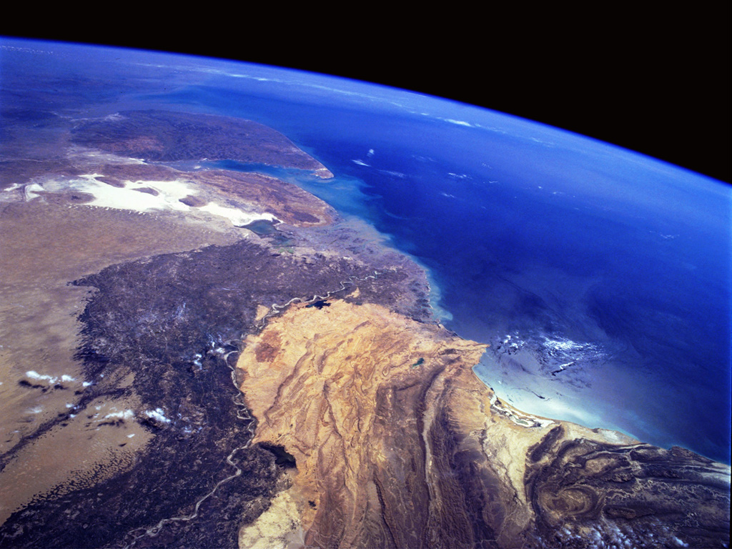
Тема урока: «Земля- наш дом»
Учитель русского языка и литературы
Шухова М.В.
КГУ «Интернациональная СШ»

Slide 2
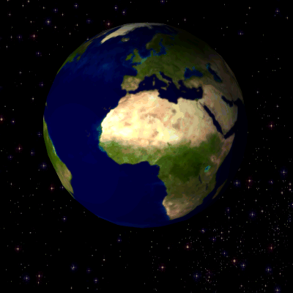
Эпиграф урока:
«Давайте, люди, любить планету. Во всей Вселенной похожей нет!» И. Мазин (писатель)

Slide 3
Ключ: е,е,и,а,е,е

Slide 4
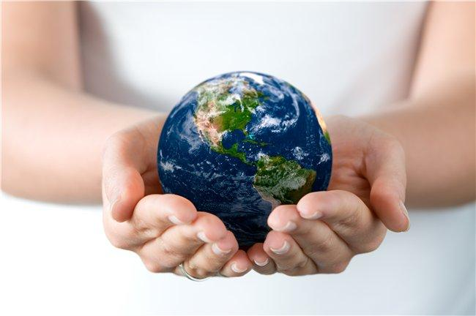
Этот мир спасете вы -дети!

Slide 5
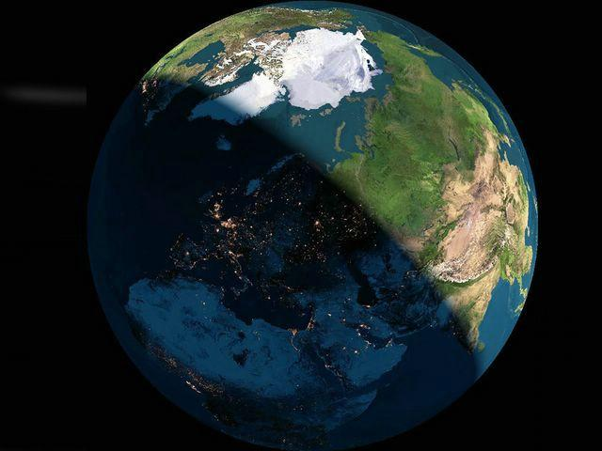

Slide 6
